Slide 1

KJM2601 – forelesning 21
Simen Kvaal (simen.kvaal@kjemi.uio.no)
Førsteamanuensis
Hylleraassenteret

Slide 2
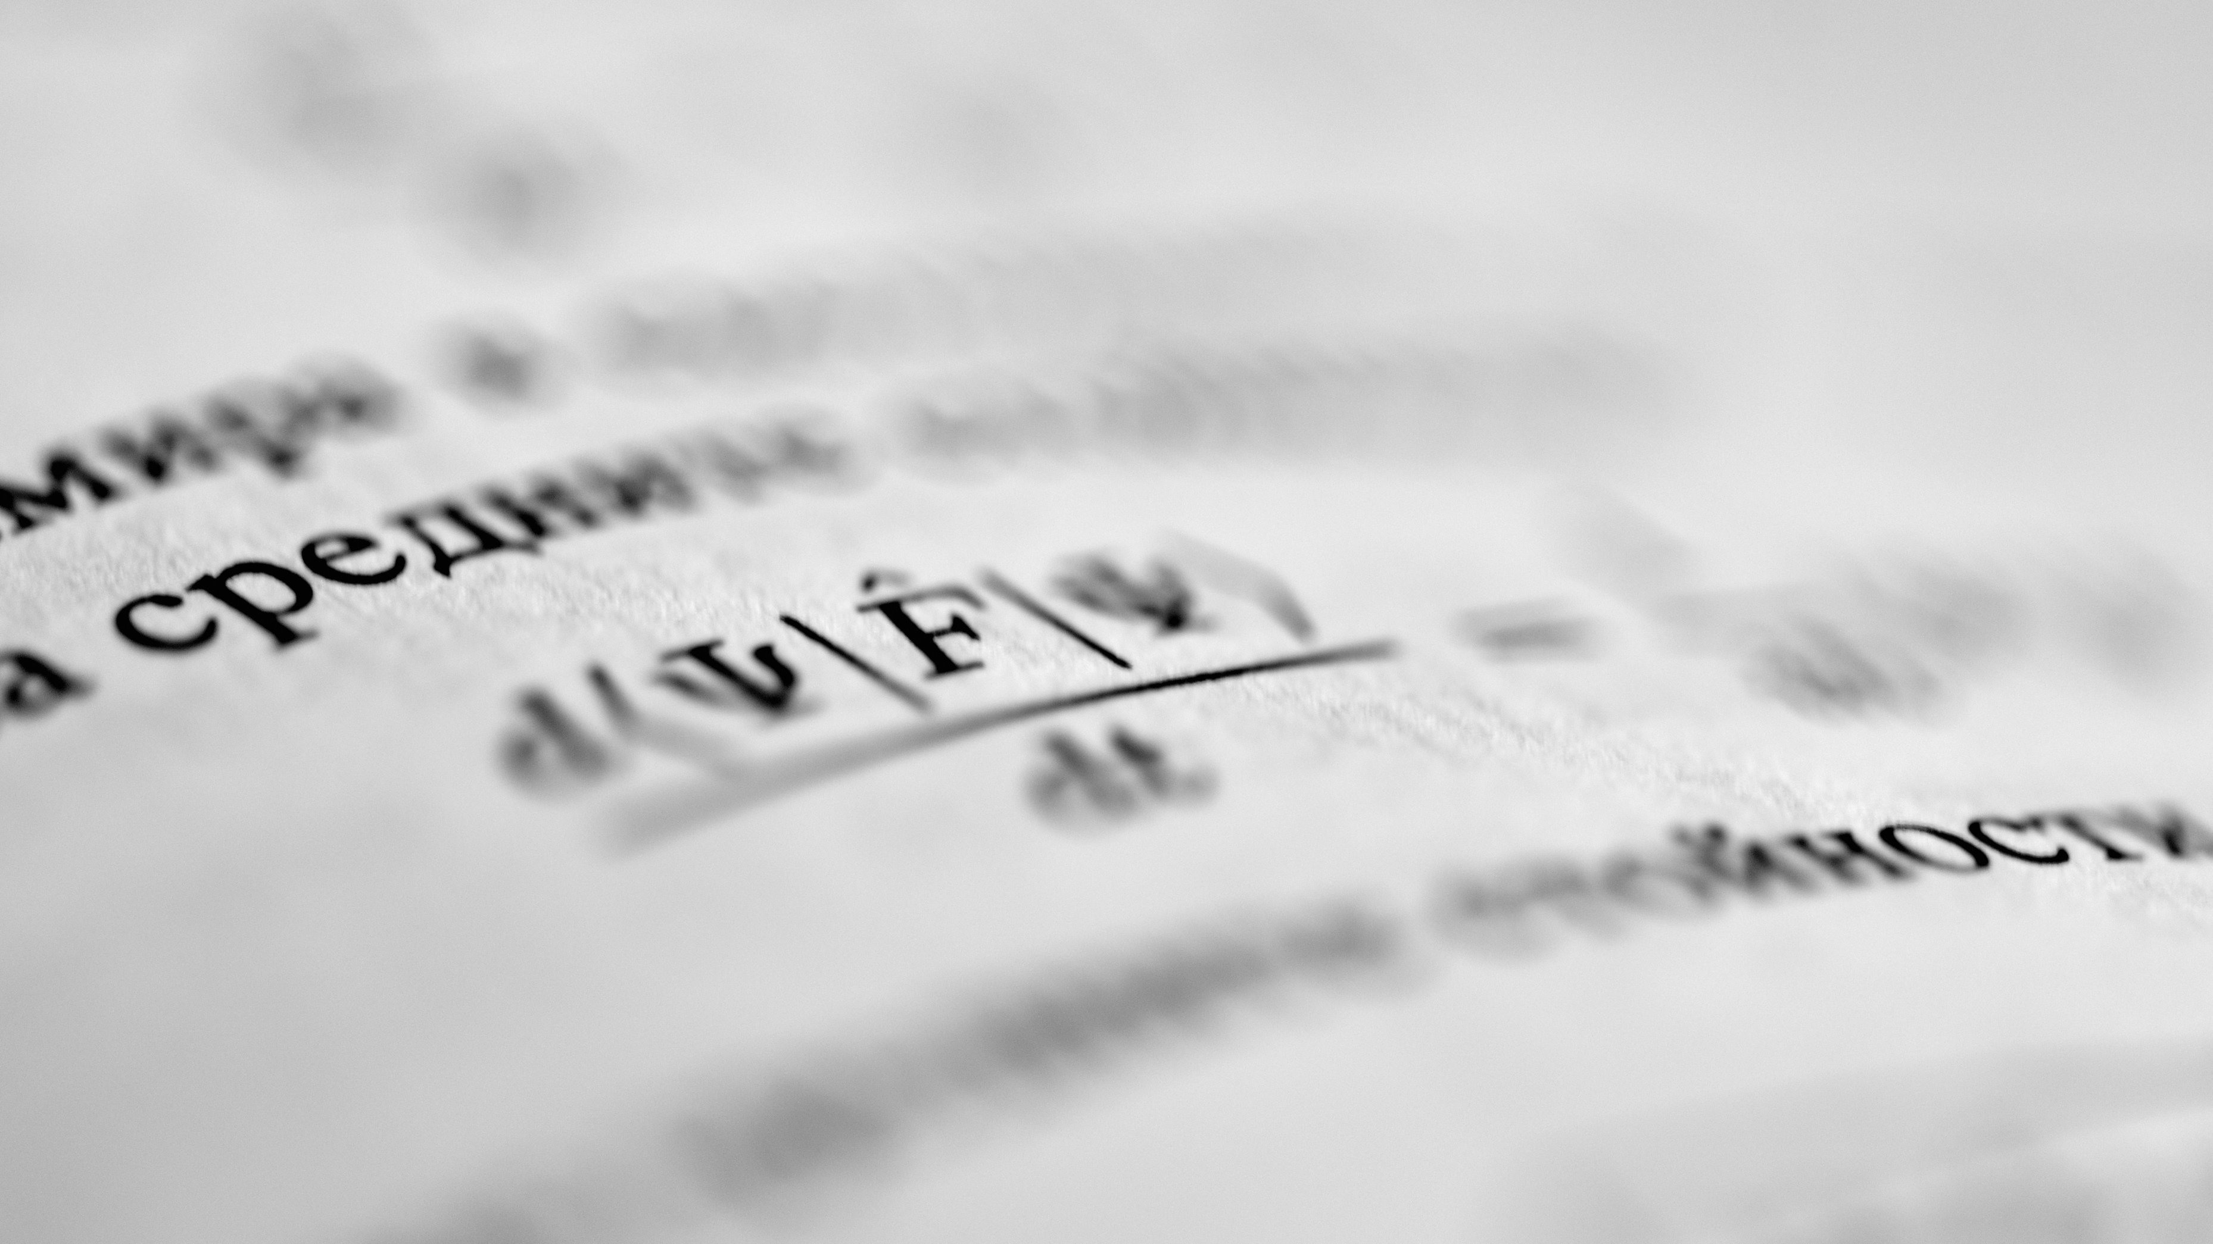
Introduksjon til Post-Hartree-Fock-metoder

Slide 3
Kvantekjemi
I dag skal vi snakke om kvantekjemiske beregningsmetoder
I KJM2601 dekkes deler av Kap. 15 i Engel
Kap. 15.1, 15.2.1, 15.3, 15.5, 15.6
Notat om DFT gitt tidligere
Noen ord om CC i denne forelesningen
Vi sikter på kvalitativ forståelse av metodene
En slags forsmak på «KJM5600 – Kvantekjemi»
KJM5600 går mer i dybden

Slide 4
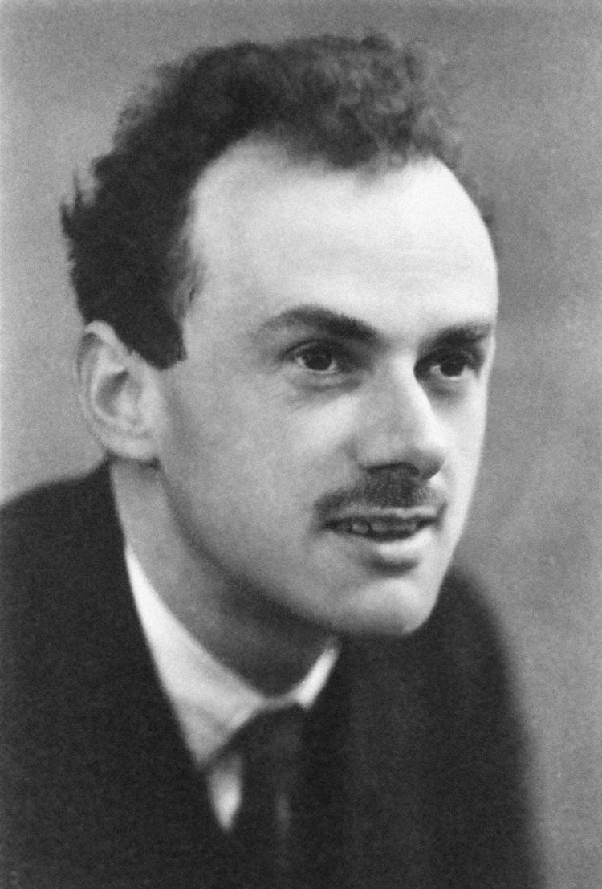
P.A.M. Dirac om kvantemekanikk (1929)
«The underlying physical laws necessary for the mathematical theory of a large part of physics and the whole of chemistry are thus completely known, and the difficulty is only that the exact application of these laws leads to equations much too complicated to be soluble.»

Slide 5
Hva vi har sett til nå
Hartree-Fock
Hilbertrommet for N elektroner
En prøvebølgefunksjon med parametre
Slater-determinant
Schrödingers likning for N-elektronproblemet
Variasjonsmetoden
Variasjonsmetoden
Eksakt løsning:
E(R) 𝛹(1,...,N;R)
Tilnærmet løsning:
E(R) 𝛹(1,...,N;R)
Molekylorbitaler (MOer)
𝜀₁ 𝜀₂ ... 𝜀_{N} 𝜑₁ 𝜑₂ ... 𝜑_{N}
Altfor komplisert!
«Maskin» for å lage tilnærminger
En av de viktigste tilnærmingene

Slide 6
Post-Hartree-Fock
Hartree-Fock (HF)
Post-Hartree-Fock
AO-basissett
Slater-determinant
Bølgefunksjon konstruert med flere Slater-determinanter fra HF
Variasjonsmetoden
Variasjonsmetoden eller perturbasjonsteori
Molekylorbitaler (MOer)
𝜀₁ 𝜀₂ ... 𝜀_{N} 𝜑₁ 𝜑₂ ... 𝜑_{N}
Mer nøyaktig bølgefunksjon og energi
Ligger i bunn
Systematisk korreksjon på HF

Slide 7
Metoder, en grov oversikt
Møller-Plesset perturbasjonsteori (MPn)
Lineærkombinasjon av Slater-determinanter
Perturbasjonsteori → summasjon av «diagrammer»
Configuration-Interaction (CI)
Lineærkombinasjon av Slater-determinanter
Variasjonsprinsippet → egenverdiproblem
Coupled-Cluster-teori (CC)
«Eksponentiell ansats»
Projeksjonsmetode → algebraisk sett med likninger
Enklere
Mer sofistikert

Slide 8
Hva med tetthetsfunksjonalteori (DFT)?
DFT står i en særstilling
Arbeidshest, god balanse mellom kostnader og nøyaktighet
Basert på variasjonsprinsippet, men mangler en bølgefunksjon!
Full av ikke-systematiske tilnærminger, «hit or miss»
Det er mange tilfeller der DFT rett og slett ikke er brukbart
Post-Hartree-Fock-metoder er nyttige når ...
Vi ønsker å benchmarke andre metoder (som DFT!)
Vi ønsker å studere systemer som overgangsmetaller, eksiterte tilstander, diradikaler, ladningstransport, Van der Waals-krefter, ...
Generelt: Molekylet har elektroner med stor grad av korrelasjon

Slide 9
Elektronkorrelasjon
RHF er bare en første tilnærming
Elektronene er ikke korrelerte, «mean-field»-beskrivelse
Den eksakte bølgefunksjonen er mye mer komplisert
Elektronene vekselvirker, er korrelerte i virkeligheten
To tilfeller:
RHF en god førstetilnærming («dynamisk korrelasjon»)
RHF en dårlig førstetilnærming («statisk/ikke-dynamisk korrelasjon»)

Slide 10
Korrelasjonsenergi
Følgende separasjon er nyttig:
Vi kan også splitte bølgefunksjonen tilsvarende:
Energibidraget fra avviket fra Hartree-Fock-teori
For å bevare normering

Slide 11
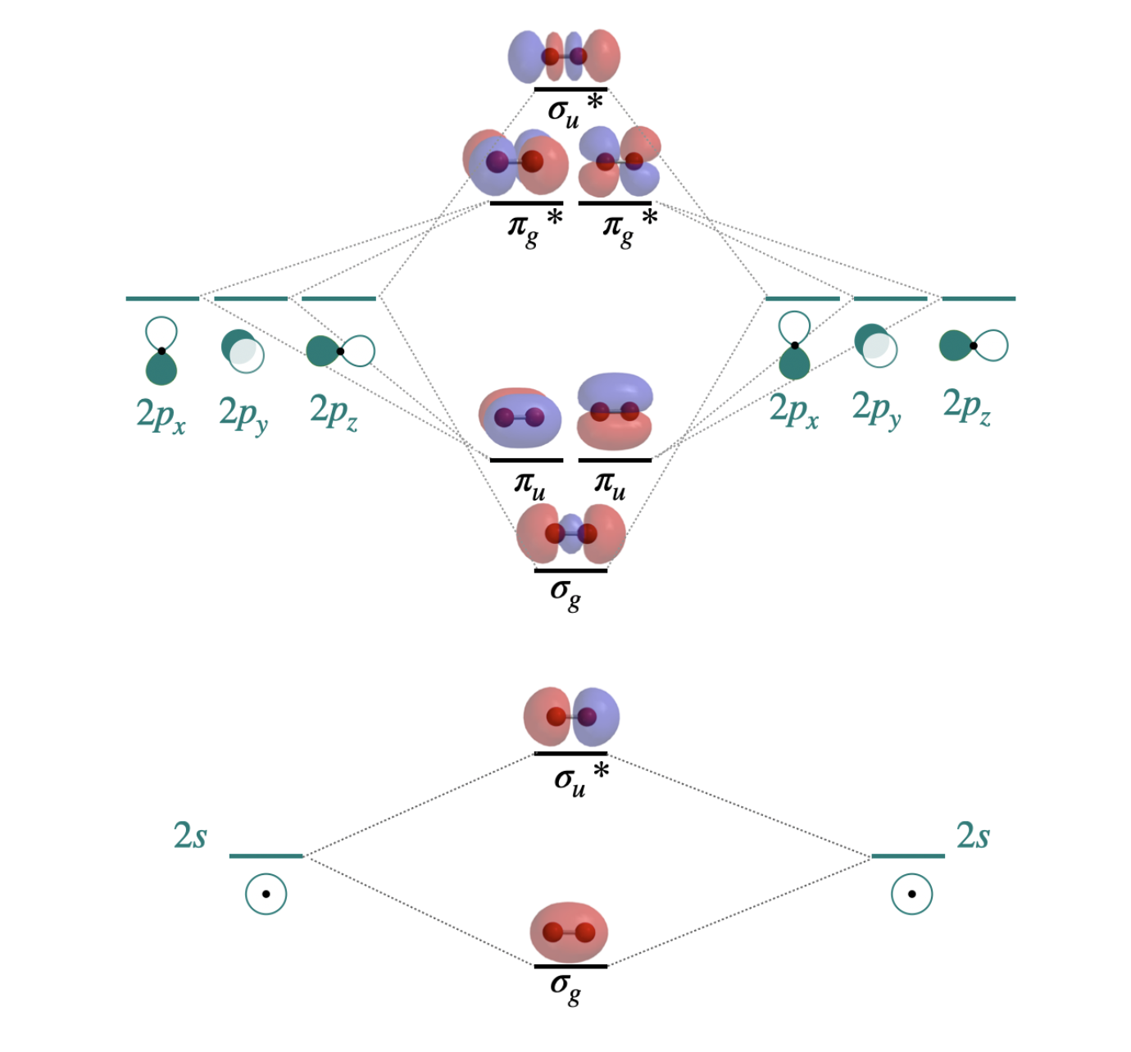
Ikke «sære» eksempler av akademisk interesse!
Molekylært oksygen er et diradikal!
Figuren viser valensorbitalene O₂
𝜋_{g}* er degenerert
Hunds regel gir at grunntilstanden er en triplett med to uparede elektroner i disse orbitalene
HF (RHF) kan ikke beskrive denne bølgefunksjonen!
Ett av de enkleste eksempler på «multireferanseproblemet»

Slide 12
Configuration-Interaction

Slide 13
Hva RHF gir oss
AO-basis
Atom-lokalisert
MO-basis
Delokalisert
Vi skiller mellom okkuperte MOer og ikke-okkuperte MOer:
Kun de okkuperte MOene inngår i RHF-bølgefunksjonen, men de ikke-okkuperte kan brukes til å lage mer fleksible bølgefunksjoner
a
i

Slide 14
Eksitasjoner
a
RHF-determinanten er per definisjon ikke eksitert
Vi kan promotere en okkupert orbital til en ikke-okkupert orbital:
Eller 2 orbitaler:
På denne måten bygge alle mulige determinanter
i
a
i
a
i

Slide 15
FCI-metoden
Den mest generelle bølgefunksjonen for en gitt AO-basis er full CI (FCI)
FCI er ikke praktisk
Men kan brukes på små molekyl/basissett
Her kan indeksene ha både alfa og beta-spinn
«Singles»
«Doubles»
«Triples»

Slide 16
Trunkert CI
Det er fornuftig å anta at hovedbidraget til bølgefunksjonen er dominert av singles (S), doubles (D), osv, i den rekkefølgen
CIS: Kun singles
CISD: Kun singles og doubles
CISDT: Singles, doubles, og triples
...
Kostnadene vokser raskt.

Slide 17
Eksempel: CI for He
Se tavla
Vi bruker 1s og 2s, og vurderer hva som skjer med 2p-funksjoner (som i cc-pVDZ)

Slide 18
CI-metoden: Likninger
La oss se på CISD for å være konkrete:
Hamiltonoperatoren har matriseelementer:
Variasjonsmetoden gir egenverdiproblem av ganske høy dimensjon
Implementert i, for eksempel, PySCF
Kort-notasjon for sum over Slater-determinanter av en viss klasse
Hver av disse er en jobb å regne ut!

Slide 19
Trunkert CI er ikke størrelses-ekstensiv
Størrelses-ekstensivitet (size-extensivity):
Energien for to uendelig separerte molekyl er summen av energiene:
En beregningsmetode sies å være (størrelses)-ekstensiv dersom denne oppførselen er bevart:
Trunkert CI er ikke ekstensiv, vi ser på 2 He-atomer som eksempel på tavla

Slide 20
Møller-Plesset-perturbasjonsteori

Slide 21
Møller-Plesset-perturbasjonsteori 1
Egenverdiproblemet er kostbart
Perturbasjonsmetoden: Vi antar at avviket fra HF er lite
Her er:
H₀ – Hamiltonoperatoren til Hartree-Fock
V = H(1) – H₀ – «fluktuasjonspotensial»
𝜆 – rekkeutviklingsparameter. Den har egentlig verdien 1, men vi tenker oss at vi kan løse Schrödingerlikninga for verdier fra 0 til 1.

Slide 22
Møller-Plesset-perturbasjonsteori 2
Vi antar nå at vi kan løse følgende problem:
Illustrasjon på tavla
Vi antar så en rekkeutvikling om 𝜆=0:
Dersom V faktisk er liten, bør et fåtall av termer være tilstrekkelig

Slide 23
Møller-Plesset-perturbasjonsteori 3
Man kan utlede formler for perturbasjonsbidragene:
Dette definerer MP2-metoden.
MPn summerer opp bidrag til nte orden
MPn er ekstensiv!
Men kommer ikke fra variasjonsmetoden
Elektorn-repulsjonsintegraler.

Slide 24
Coupled-Cluster-metoden

Slide 25
Coupled-Cluster-metoden (CC)
CI er ikke ekstensiv
CC korrigerer dette
Men CC er ikke variasjonell, akkurat som MP-teori
CC introduserer eksponentiell ansats
«Cluster-operator»
X_{i}ª promoterer okkupert orbital til ikke-okkupert orbital
Singles
Doubles

Slide 26
CI med cluster-operatorer
Eksitasjonsoperatoren X_{i}ª er svært nyttig!
Vi kan formulere CI-bølgefunksjonen:
CC bygger inn korreksjoner på CI slik at den blir ekstensiv.
CCSD = CC med singles og doubles. Implementert i feks PySCF
Vi ser på He-He-eksempelet på tavla

Slide 27
He-He-eksempel
Vi viser på tavla hvordan CCSD på He-He-eksempelet gjenoppretter de rette kvadruppel-eksiterte termene

Slide 28
Beregningskostnader

Slide 29
Hva koster en kvantekjemisk modellberegning?
DFT og Hartree-Fock:
AO-basissett: N_{AO} orbitaler
Ikkelineært egenverdiproblem med dimensjon N_{AO} må løses selvkonsistent
Hvert egenverdiproblem koster et antall FLOPs:
Men elektron-repulsjonsintegraler koster
Lagringskostnadene er
DFT-kostnadene varierer også noe avhengig av hvilken funksjonal man bruker

Slide 30
MP2
For MP2 må vi regne ut elektronrepulsjonsintegraler:
Disse er allerede tilgjengelige fra HF
Energien er en firefold-sum:

Slide 31
CI og CC-kostnader
Lagringskostnader (dimensjon) for S, SD, ...:
Løsning av hele CI-egenverdiproblemet er dimensjonen i 3. potens !
Med iterative egenverdimetoder (Davidson, Lanczos ...) reduseres kostnadene betraktelig
Samme kostnad for CC

